Slide 1
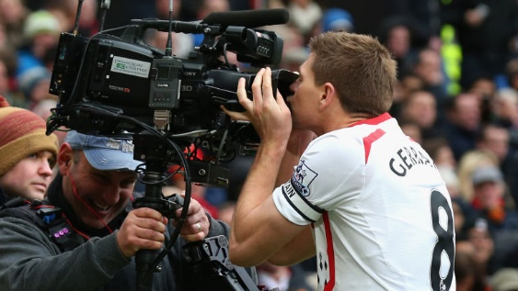
PRODAJA TELEVIZIJSKIH PRAVIC V ŠPORTU

Slide 2
PRODAJA TELEVIZIJSKIH PRAVIC V ŠPORTU
UVOD
Komercialni vidik športa se je začel razvijati v trenutku, ko je šport postal del televizijskega programa.
Olimpijske igre leta 1936 v Berlinu so bile prvi večji športni dogodek s TV prenosom.
Globalni doseg televizije je športu omogočil monetizacijo svoje dejavnosti.
Ocenjena globalna vrednost športno – marketinške industrije za leto 2017 naj bi znašala 1.3 biljona dolarjev*
*Plunkett Research Ltd

Slide 3
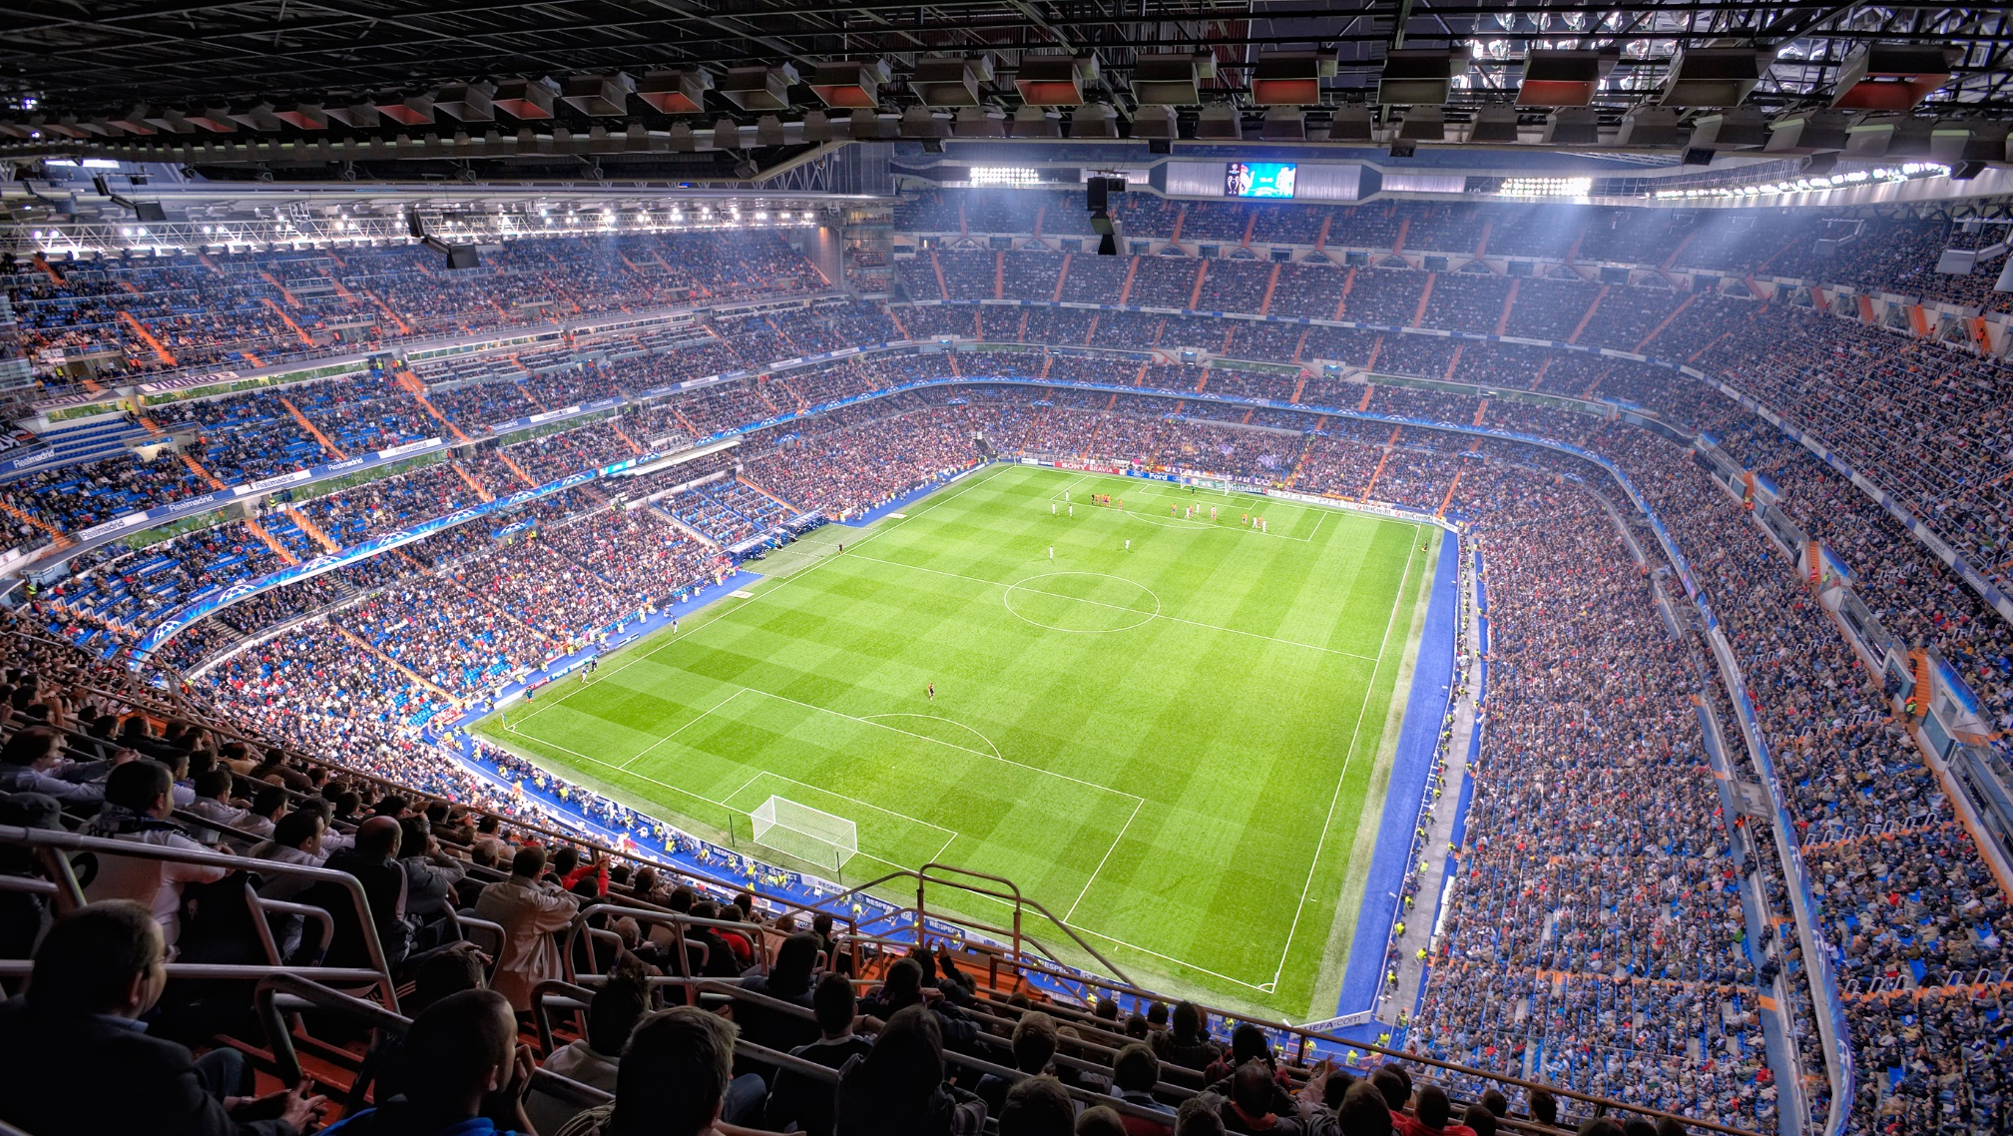
Finalno tekmo FIFA World Cup 2018 si je v neposrednem prenosu ogledalo 1.12 mrd TV gledalcev.
Celotno prvenstvo je s TV prenosi doseglo 3.5 mrd TV gledalcev oz. 50 % celotne svetovne populacije.

Slide 4
PRODAJA TELEVIZIJSKIH PRAVIC V ŠPORTU
UVOD
TV pravice sodijo med marketinške pravice, s katerimi razpolagajo športni subjekti.
Gre za pravice, ki imajo komercialno vrednost in so povezane s športno dejavnostjo.
TV pravice pripadajo aktivnim udeležencem, torej tistim, ki so njihovi avtorji oz. to dejavnost organizirajo, izvajajo.
Osnova za trženje TV pravic je športni dogodek.
Organizatorji športnih dogodkov so organizacije, ki organizirajo takšna tekmovanja, dogodke oz. so s strani članov pooblaščene za trženje dogodka, na katerih sodelujejo bodisi športniki posamezniki ali pa športni klubi, zveze, …
Športni subjekti z internimi pravili ali pogodbami dogovorijo morebitno izplačilo nadomestila, ki je povezano s trženjem TV pravic.
Javni tenderji so običajni v postopku prodaje medijskih pravic.

Slide 5
PRODAJA TELEVIZIJSKIH PRAVIC V ŠPORTU
TRŽENJE TV PRAVIC
TV postaje pridobijo pravice za predvajanje na področju določene države po teritorialnem načelu.
TV postaja, ki je pridobila TV pravice, ima pravico zahtevati, da distributerji programov TV postaj iz tujine, ki so na voljo uporabnikom v določeni državi, v času prenosa športnega dogodka „zatemnijo / onemogočijo“ distribucijo programa tuje TV postaje, ki v tem času predvaja enako TV vsebino, kot jo je za lasten teritorij pridobila domača TV postaja.
Pravice danes večinoma omogočajo tako prenos v živo, kot v odloženem posnetku s časovno omejitvijo predvajanja posnetkov.
Dogovor o nakupu pravic lahko vključuje tudi v „živo“ predvajanje preko spleta na način, da je prenos na spletu omogočen samo uporabnikom, ki imajo IP naslov v državi, za katero so pridobljene TV pravice.
Neavtoriziran „streaming“ programa TV postaj prek spleta na podoben način kot ilegalno predvajanje filmov in glasbe predstavlja zmanjšanje potencialnih prihodkov lastnikov TV pravic.

Slide 6
Foto: Getty Images

Slide 7
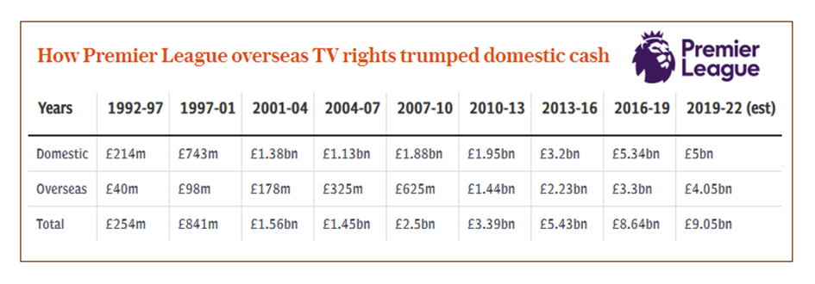
PRODAJA TELEVIZIJSKIH PRAVIC V ŠPORTU

Slide 8
PRODAJA TELEVIZIJSKIH PRAVIC V ŠPORTU
INDIVIDUALNA PRODAJA vs KOLEKTIVNA PRODAJA TV PRAVIC
Distribucija prihodka od prodaje TV pravic med klube „Premier League“
50 % na enake deleže med vseh 20 klubov
25 % glede na število TV prenosov posameznega kluba
25 % glede na uvrstitev ob koncu posamezne sezone
Od sezone 2019 se bo 35 % prihodka od prodaje TV pravic izven UK razdelilo med klube glede na uvrstitev ob koncu sezone, pri čemer razlika v prihodku med prvim in zadnjim ne sme biti večja od 1.8 : 1.

Slide 9
PRODAJA TELEVIZIJSKIH PRAVIC V ŠPORTU
UEFA ARTICLE 48. – BLOCKED HOURS
Vsaka država članica ima pravico določiti „blocked hours“ v trajanju 2.5 h in to v času, ko se v domačem prvenstvu igra več kot 50 % tekem posameznega kroga prvenstva.
V tem času nobena TV postaja na področju države ne sme predvajati klubskih nogometnih tekem prvenstev drugih držav članic UEFA.

Slide 10
PRODAJA TELEVIZIJSKIH PRAVIC V ŠPORTU
PRIHODNOST TELEVIZIJSKIH PRAVIC V ŠPORTU
Športne vsebine se že dolgo časa ne konzumirajo samo na TV zaslonih. Mobilne naprave predvsem pri mlajših generacijah prevzemajo primat med napravami, na katerih se spremljajo video vsebine.
Novo dimenzijo spremljanju športa so prinesla družbena omrežja.
Uporabnik pri spremljanju športa ne spremlja samo video vsebin, pač pa ga vedno bolj zanimajo podatki, statistika o dogodku, mnenja drugih uporabnikov ter deljenje navijaških izkušenj ter komentiranje le-teh.
Z razvojem interneta / mobilnih omrežji je področje distribucije vsebin dobilo novo dimenzijo.
E-gaming že danes predstavlja novo obliko uporabniške izkušnje pri konzumaciji športa ter odpira vrata športnim znamkam za trženje novih oblik komercialnih pravic.

Slide 11
PRODAJA TELEVIZIJSKIH PRAVIC V ŠPORTU
PRIHODNOST TELEVIZIJSKIH PRAVIC V ŠPORTU
Uspešna poslovna izkušnja platforme NETFLIX je športu pokazala, kaj ga čaka v prihodnje.
OTT (over-the-top) platforme so prihodnost distribucije TV pravic v športu.
OTT platforme omogočajo neposredno distribucijo vsebine do uporabnike brez posrednika (TV platforme, telekomunikacijskega operaterja, …).
Vzpostavitev neposrednega stika z uporabnikom ter dostop do njegovih preferenc in podatkov predstavlja izjemno marketinško vrednost.
Največje športne organizacije (UEFA, NBA, MOK, …) kot lastnice medijskih pravic postavljajo temelje, ki bodo v bližnji prihodnosti zelo spremenile dosedanja razmerja na trgu športnih vsebin.

Slide 12
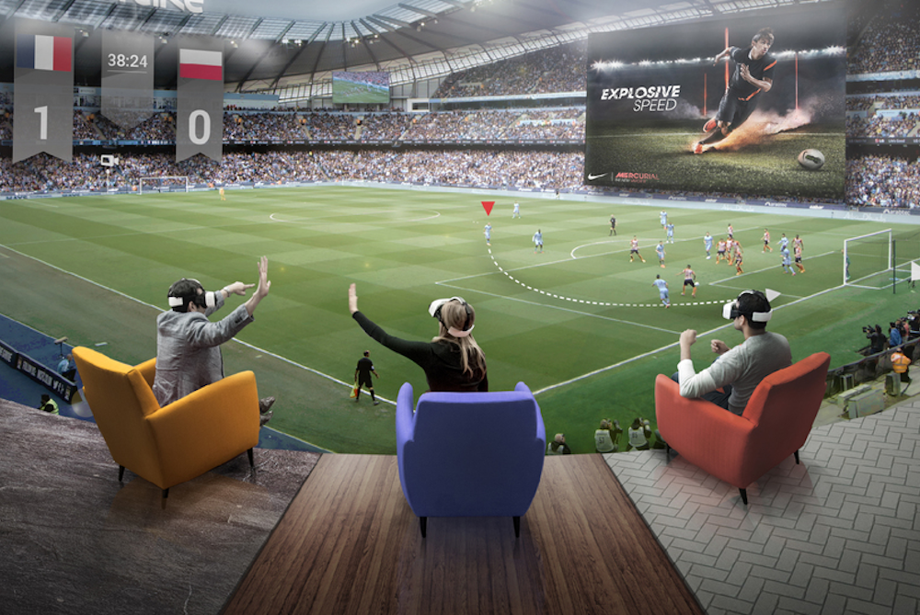
Aktivacija sponzorskih pravIC
NAVIDEZNA RESNIČNOST - IZ DNEVNE SOBE V ŠPORTNO ARENO

Slide 13
Hvala lepa. Tomaž Ambrožič Sport Media Focus d.o.o. www.sportmediafocus.com

